Slide 1
Үкіметтік сағат Қазақстан Республикасының 2017-2018 жылдардағы БҰҰ Қауіпсіздік Кеңесіндегі мүшелігінің басымдықтары туралы
2017 жылғы 13 наурыз, Астана қ., ҚР Парламентінің Мәжілісі

Slide 2
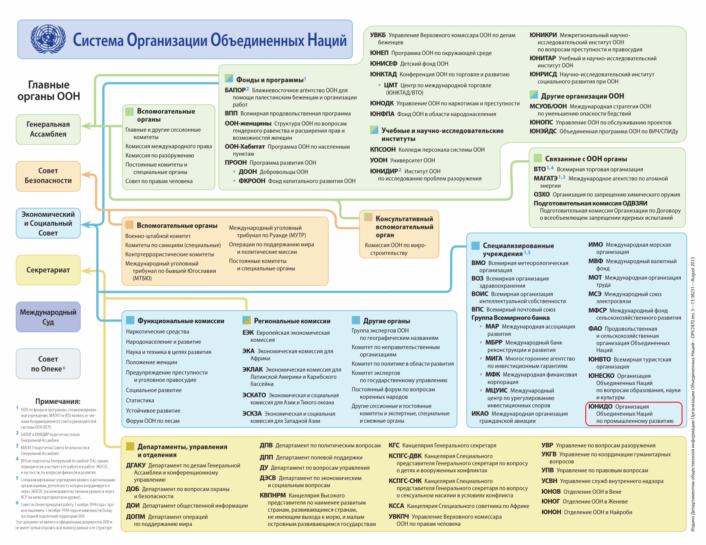
БҰҰ құрылымы
Слайд 2

Slide 3
БҰҰ Қауіпсіздік Кеңесі
Слайд 3
БҰҰ Қауіпсіздік Кеңесінің келесі функциялары бар:
БҰҰ қағидалары мен мақсаттарына сәйкес халықаралық бейбітшілік пен қауіпсіздікті сақтау;
халықаралық қайшылыққа әкеп соғатын кез келген дау немесе ахуалды тексеру;
дауларды немесе оларды шешу жағдайларын реттеу бойынша ұсынымдар беру;
бейбітшілікке қауіп немесе агрессия актісін анықтауда жоспарларды әзірлеу және қажетті шараларға қатысты ұсынымдарды шығару;
агрессияны болдырмау немесе тоқтату үшін күш қолданумен байланысы жоқ экономикалық санкциялар мен басқа шараларды қолдауға шақыру;
агрессорға қарсы әскери қимылдар жасау;
жаңа мүшелерді қабылдау шарттарына қатысты ұсынымдар жасау;
БҰҰ Бас Хатшысын тағайындауға қатысты Бас Ассамблеяға ұсынымдар беру
және Бас Ассамблеямен бірлесе Халықаралық Соттың судьяларын сайлау.
2017 жылғы ҚК-нің мүшелерінің құрамына кіреді:
5 тұрақты мүше
АҚШ, Ресей, Қытай, Ұлыбритания, Франция («вето» құқығына ие)
10 тұрақты емес мүше
Қазақстан, Боливия, Мысыр, Италия, Сенегал, Украина, Уругвай, Швеция, Эфиопия, Жапония

Slide 4
Қауіпсіздік Кеңесі көмекші органдар
Слайд 4
Санкциялар жөніндегі комитеттер
751 (1992) қарарға сәйкес құрылған ҚК-нің Комитеті [Сомали бойынша];
Ирак пен Левантадағы Ислам мемлекеті, «Әл-Каида» және онымен байланысты тұлғалар, топтар, кәсіпорындар мен ұйымдар бойынша Қауіпсіздік Кеңесінің Комитеті;
1518 (2003) қарарға сәйкес құрылған ҚК-нің Комитеті [Ирак бойынша];
1521 (2003) қарарға сәйкес құрылған ҚК-нің Комитеті [Либерия бойынша];
1533 (2004) қарарға сәйкес құрылған ҚК-нің Комитеті;
1572 (2004) қарарға сәйкес құрылған ҚК-нің Комитеті [Кот-д’Ивуар бойынша];
1591 (2005) қарарға сәйкес құрылған ҚК-нің Комитеті [Судан бойынша ];
1636 (2006) қарарға сәйкес құрылған ҚК-нің Комитеті [Ливан бойынша];
1718 (2006) қарарға сәйкес құрылған ҚК-нің Комитеті;
1737 (2006) қарарға сәйкес құрылған ҚК-нің Комитеті [Иран бойынша];
1970 (2011) қарарға сәйкес құрылған ҚК-нің Комитеті [Ливия бойынша];
1988 (2011) қарарға сәйкес құрылған ҚК-нің Комитеті;
2048 (2012) қарарға сәйкес құрылған ҚК-нің Комитеті [Гвинея-Бисай бойынша];
2127 (2013) қарарға сәйкес құрылған ҚК-нің Комитеті [Орталықафрикалық Республика бойынша];
2140 (2014) қарарға сәйкес құрылған ҚК-нің Комитеті [Йемен бойынша];
2206 (2015) қарарға сәйкес құрылған ҚК-нің Комитеті [Оңтүстік Судан бойынша];
1730 (2006) қарарға сәйкес құрылған делистинг (санкциялық тізімнен алып тастау) үшін өтiнiмдердi қабылдау бойынша байланыс орталық;
Омбудсменнің кеңсесі;
Терроризмге қарсы күрес бойынша комитет және Таратпау жөніндегі комитеттер
1373 (2001) қарарға сәйкес құрылған ҚК-нің Терроризмге қарсы комитеті;
Таратпау жөніндегі комитет (1540);
Әскери-штабтық комитет.

Slide 5
Қауіпсіздік Кеңесі көмекші органдар
Слайд 5
Тұрақты комитеттер мен арнайы органдар
Жаңа мүшелер қабылдау жөніндегі комитет;
Кеңестің Орталық мекемелерден тыс отырыстары мәселесі жөніндегі комитеті;
Біріккен Ұлттар Ұйымы өтемақы комиссиясының басқарушы кеңесі;
Бейбітшілікті қолдау жөніндегі операциялар бойынша жұмыс тобы;
Африкада қақтығыстардың алдын алу және оларды шешу жөніндегі арнайы жұмыс тобы;
1566 (2004) қарарына сәйкес құрылған жұмыс тобы ;
Балалар мен қарулы жанжал жөніндегі жұмыс тобы;
Құжаттама және басқа да рәсiмдiк мәселелер бойынша жұмыс тобы;
Бейбітшілікті қолдау жөніндегі операциялар
Операциялар мен миссиялар;
Саяси миссиялар мен бейбітшілікті құру миссиясы;
Халықаралық трибуналдар
Бұрынғы Югославия аумағында жасалған Халықаралық гуманитарлық құқықты бұзған жауапты адамдарды қудалау бойынша Халықаралық трибунал - Қауіпсіздік Кеңесінің 808 (1993) қарарымен құрылған;
955 (1994) қарарымен құрылған - Қауіпсіздік кеңесінің Руанда аумағында жасалған геноцид және басқа да осындай құқық бұзушылықтар үшін жауапты адамдарды, сондай-ақ геноцид және көрші мемлекеттердің аумағында жасалған басқа да осындай құқық бұзушылықтар үшін жауапты Руанда азаматтарын құдалау бойынша Халықаралық трибунал;
Консультативтік көмекші орган
Бейбітшілікті құру жөніндегі комиссия;

Slide 6
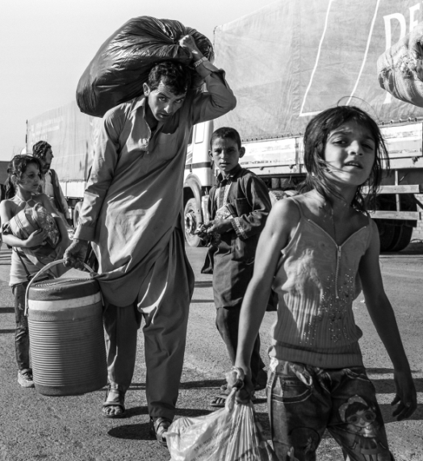
Слайд 6
ҚР-дың БҰҰ ҚК комитеттеріндегі төрағалығы
БҰҰ ҚК-нің тұрақты емес мүшелері белгілі бір тақырыптық немесе елдік бағытқа арналған Кеңестің көмекші органдарына төрағалық етеді.
Сонымен қатар, Қазақстан БҰҰ ҚК-нің үш комитеттерінде төрағалық етеді:
Ауғанстан/Талибан (1988 Комитеті)
ИГИЛ/ДАИШ/Әл-Каида (1267/1989/2253 Комитеті)
Сомали/Эритрея (751/1907 Комитеті)
Қазақстанның ирандық ядролық бағдарламаны шешудегі үлесін ескере отырып, Қазақстан БҰҰ ҚК-нің Иран бойынша Комитетіндегі жұмысына белсенді қатысып отыр.

Slide 7
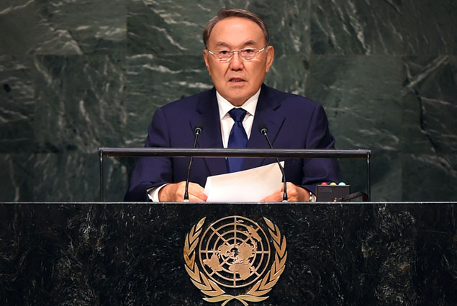
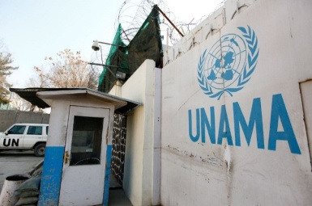
ҚР-дың БҰҰ ҚК-дегі басымдықтары
Слайд 7
Қазақстанның 2017-18 жж. кезеңіне БҰҰ Қауіпсіздік Кеңесінің тұрақты емес мүшесі ретінде өкілеттіктерінің басталуына орай
ҚАЗАҚСТАН ПРЕЗИДЕНТІ Н.НАЗАРБАЕВТЫҢ БІРІККЕН ҰЛТТАР ҰЙЫМЫНЫҢ ҚАУІПСІЗДІК КЕҢЕСІНЕ САЯСИ ҮНДЕУІ
«Қауіпсіз, әділ және өркендеген әлем құру үшін жаһандық әріптестікті нығайту жөніндегі ҚАЗАҚСТАННЫҢ ТҰЖЫРЫМДАМАЛЫҚ КӨЗҚАРАСЫ»
Ядролық қарудан азат әлемге қол жеткізу;
Жаһандық және өңірлік деңгейдегі әскери текетірестің дәрежесін азайту арқылы жаһандық соғысты алдын алу және оны толайым жою;
Орталық Азияда бейбітшілік, қауіпсіздік, ынтымақтастық және даму жөніндегі өңірлік аймақ үлгісін құру;
Халықаралық терроризм мен зорлық-зомбылық экстремизмге қарсы күрес;
Африка континентінде ұлттық татуласу әрі бейбітшілікті қалпына келтіру бойынша халықаралық күш-жігер жұмсау;
Бейбітшілік, қауіпсіздік пен дамудың бір-біріне байланыстылығы: соғыс пен жанжалдардың алдын алу, адам құқықтарын қорғау, Орнықты даму мақсаттарын іске асыру, климаттың өзгеруіне қарсы күрес бойынша бірлескен шаралар;
Кеңес пен бүкіл БҰҰ жүйесін XXI ғасырда адамзатқа төнген қауіп-қатерлерге бейімдеу.

Slide 8
Слайд 8
Мемлекет басшысының бастамаларын ілгерілету
БҰҰ ҚК 1540 Комитеті (ЖҚҚ таратпау)
2045 жылы БҰҰ-ның жүзжылдығына ядролық қарудан азат әлемге қол жеткізу
БҰҰ ҚК 2231 Комитеті (Иран)
БҰҰ ҚК 1718 Комитеті (КХДР)
БҰҰ аясында (ЖАКЖ) Жаһандық антитеррористік коалиция (желі)
1. «Терроризм», «жауынгерлік экстремизм», «экстремизм» түсініктерге біртұтас анықтама
2. Террористік ұйымдардың тізбесін қабылдау
3. Халықаралық терроризммен күрес бойынша БҰҰ кешенді Конвенциясын жасауға шақыру
4. БҰҰ ЖАКЖ-ні құру
БҰҰ ҚК КОМИТЕТТЕРІ
БҰҰ ҚК 1988 Комитеті (Ауғанстан/Талибан)
БҰҰ ҚК 1267/1989/2253 Комитеті (ИГИЛ/ДАИШ және Әл-Қаида)
БҰҰ Контртеррористік комитеті ООН (БҰҰ КТК)
БҰҰ мүше елдердің қорғаныс бюджеттерінен тұрақты дамуға бір пайыз бөлу
БҰҰ Бас Ассамблеясы
Халықаралық құқықтың негізгі қағидаларын растау бойынша БҰҰ халықаралық конференциясы
БҰҰ аясында жасыл технологиялар мен инвестициялық жобаларды дамыту жөніндегі БҰҰ Орталығы
БҰҰ ДБ, ЮНИДО, SE4ALL
«Барлығы үшін орнықты энергетика» бастамасы

Slide 9
БҰҰ бітімгершілік миссиялары
Слайд 9
Қазіргі таңда БҰҰ 16 бітімгершілік миссиясы қызмет етеді:
МООНСГ (Гаити)
МООНВЗС (Батыс Сахара)
МИНУСМА (Мали)
МООНЛ (Либерия)
ОООНКИ (Кот-д’Ивуар)
МИНУСКА (Орталықафрикалық Республика)
МООНСДРК (Демократиялық Республика Конго)
МООНЮС (Оңтүстік Судан)
ЮНИСФА (Абьей, Судан)
ЮНАМИР (Дарфур, Судан)
МООНК (Косово)
ВСООНК (Кипр)
ОНВУП (Таяу Шығыс)
СООННР (Сирия)
ВСООНЛ (Ливан)
ГВНООНИП (Үндістан және Пәкістан)
БҰҰ 16 операцияларында қызмет етіп жатқан персоналдың жалпы саны (азаматтық волонтерлерді қоса санағанда) – 117 024 адам.
Әскери және полициялық персоналмен қамтамасыз ететін елдер– 126 ел.

Slide 10
Слайд 10

Slide 11
Үкіметтік сағат Қазақстан Республикасының 2017-2018 жылдардағы БҰҰ Қауіпсіздік Кеңесіндегі мүшелігінің басымдықтары туралы
2017 жылғы 13 наурыз, Астана қ., ҚР Парламентінің Мәжілісі

